Slide 1
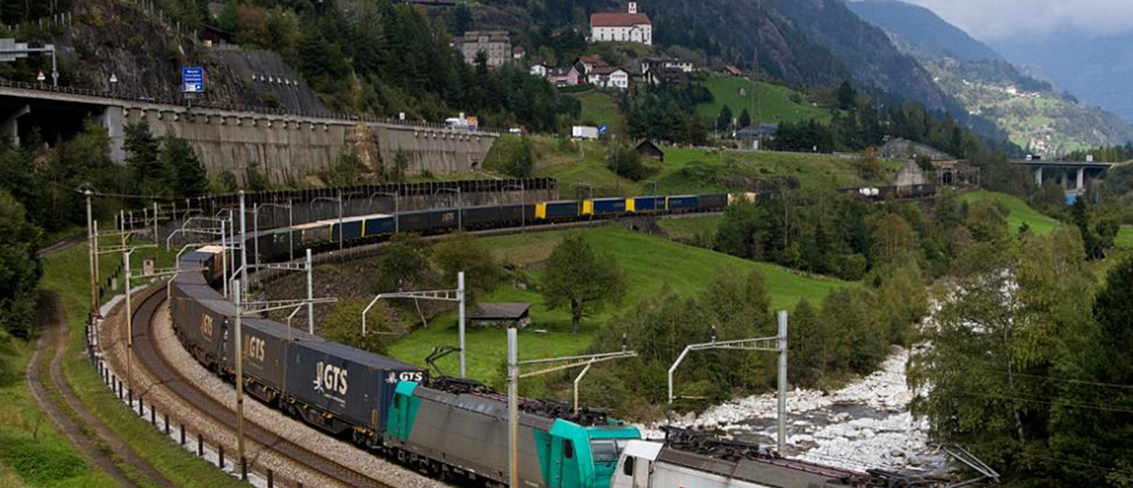
Les mesures de la Confédération face aux défis du transport intermodal régional
20.11.2018
Nicolas Schmidt

Slide 2
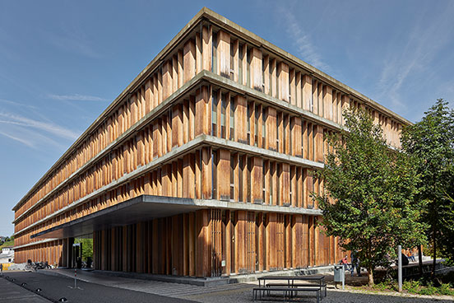
Tâches de l’Office fédéral des transports
Transports publics (chemins de fer/trams, installations à câbles, bateaux et bus), fret ferroviaire et routier
Surveillance de la sécurité, financement, planification, approbation et réglementation
Coordination avec la politique des transports routiers, de l’environnement, de l’aménagement du territoire et de l’énergie
Notes:
L‘OFT est compétent pour tous les transports publics.
Son domaine de compétence inclut aussi le transport de marchandises par rail et par route, mais pas le reste du trafic routier
L’OFT est aussi bien autorité de surveillance que de financement, de planification, d’approbation et de réglementation.
La section trafic marchandises:
À l’aide de contributions d’investissement, nous encourageons la construction et l’exploitation d’installations dédiées au transport combiné et de voies de raccordement et nous veillons à leur intégration optimale à l’infrastructure ferroviaire, routière et portuaire.
Nous versons également des contributions d’investissement dans des innovations techniques et, avec le concours des cantons, nous nous chargeons de la commande de transport de marchandises sur le réseau ferré à voie étroite.e ses activités étroitement avec les autres offices du DETEC.

Slide 3
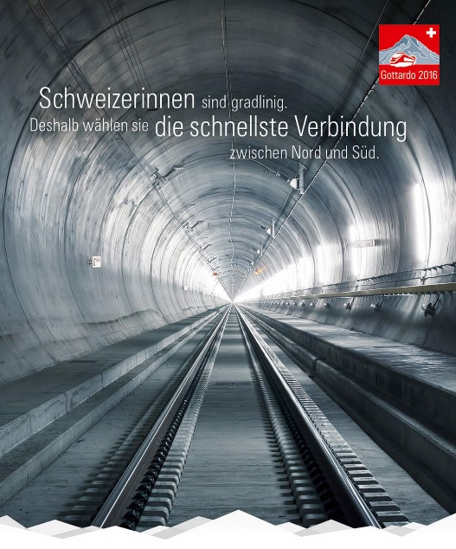
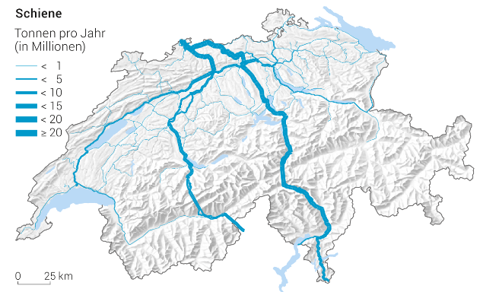
Répartition modale en transport de marchandise
Total
Trafic transalpin
Rail
Route
Objectif de transfert
Tunnel de base
Corridor 4m
Notes:
CH est connu pour sa politique transalpine:
Un objectif de transfert claire qui se traduit par des chiffres en faveur du rail très élèvé.
Pour atteindre ce chiffre des mesures importants d‘infrasturcture comme les tunnels de base.
Le corridor 4m profite notament au transport combiné
Mais égalment au niveau de tout le territoire les chiffres sont importants. 39% des marchandises (tonne – kilomètres) sont sur le rail.
Ces marchandises circulent notament sur l‘axe Genève- Lausanne- Neuchâtel-Berne-Zurich-St-Galle. Et vers Bâle

Slide 4
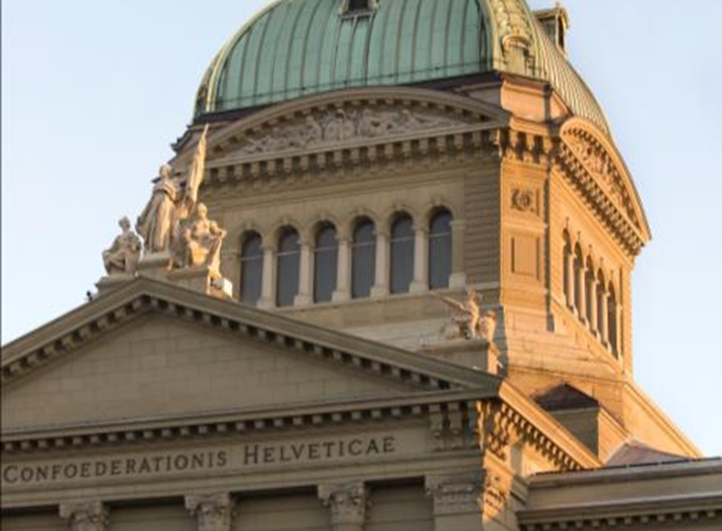
Nouvelle politique: loi de 2015 sur le transport de marchandises
La Confédération crée les conditions-cadres qui permettent un développement durable du transport de marchandises et une interaction efficace avec les autres modes de transport.
Notes:
Pas d’objectif de transfert
co-modalité, les différents modes de
transport sont choisis, seuls ou en combinaison, afin de permettre une utilisation
optimale et durable des ressources et un approvisionnement de base dans toutes les
régions du pays.
TM et TP sur pied d’égalité: Infastructure et Sillons
Conditions-cadres: Marché libre, financement d‘infrasctructures, sillons de qualité, innovations, aménagement du territoire

Slide 5
Défis du transport intermodal régional
Compétitivité face à la route
Distances courtes
Lots de petite taille
Manque de synergies entre installations
Manque d’investissements dans les installations
Ponctualité et flexibilité
Capacités
Notes:
Le rail a ses forces dans le transport de masse à longue distances
La réalité Suisse est autre
Nous avons des étroite échanges avec la branche
Gestionnaires d‘infrastructure, entreprises ferroviaire et transporteurs

Slide 6
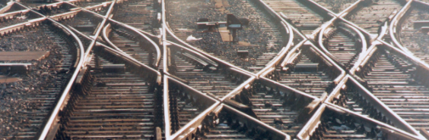
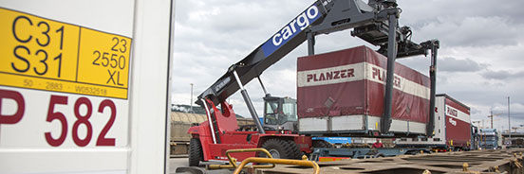
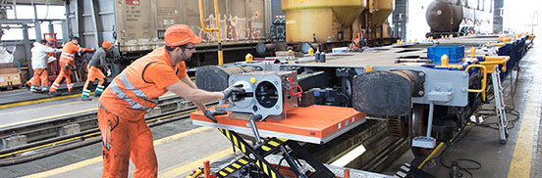
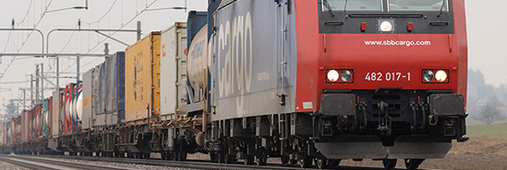
Trois axes de mesures
Capacité rail
Capacité installations
Efficience

Slide 7
Augmenter les sillons pour le transport de marchandises également aux heures de pointe
Capacité rail
Étape d’aménagement ferroviaire 2035
Sillons supplémentaires pour le transport de marchandises
Réseau express pour le transport de marchandises
Stratégie d’utilisation du réseau
Garantir à long terme les sillons de manière équitable pour le transport de voyageurs et de marchandises sur le réseau ferré
Notes:
Étape d’aménagement ferroviaire 2035 : le Conseil fédéral veut injecter 11,9 milliards de francs dans les transports publics
Sillons supplémentaires pour le transport de marchandises
Il est possible d’augmenter l’attrait du transport des marchandises sur l’axe Est-Ouest ainsi que sur l’axe Nord-Sud grâce à des capacités supplémentaires et à des réductions de temps de parcours (réseau express pour le transport de marchandises). Les liaisons entre les grandes gares de triage de Lausanne et de Limmattal seront aménagées et accélérées. Il en va de même des liaisons entre ces gares de triage et l’Arc jurassien/la Suisse orientale. Les restrictions actuelles qui gênent fortement le transport de marchandises, aux heures de pointe du transport de voyageurs, peuvent être éliminées grâce à des sillons standard et express supplémentaires dans les régions du Plateau et de Zurich. Couplés à l’aménagement et à la meilleure desserte des installations de transbordement, ces investissements améliorent considérablement la compétitivité du fret ferroviaire
La stratégie d’utilisation du réseau (STUR) et les plans d’utilisation du réseau (PLUR) servent à garantir les droits de passage (sillons) de manière équitable pour le transport de voyageurs et le transport de marchandises sur le réseau ferré suisse et, à long terme, à permettre aux deux types de transport de fournir une offre attrayante.
La STUR et les PLUR se fondent sur les étapes d’aménagement de l’infrastructure ferroviaire, actuellement sur l’étape d’aménagement 2025 et le projet d’offre à cet horizon. La STUR et les PLUR permettent de veiller à ce que les futurs besoins du transport de voyageurs et du transport de marchandises soient satisfaits. Une planification contraignante des sillons, plus précisément la répartition des sillons disponibles entre les différents types de transport permet de réserver à long terme les sillons requis, en particulier ceux qui sont nécessaires au transport de marchandises afin que celui-ci ne soit pas évincé du fait des futurs aménagements de l’offre de transport de voyageurs.
La STUR fixe, pour une heure-type, l’utilisation des sillons prévus sur tout le réseau ferré. Pour le transport de marchandises, au moins un sillon par heure et par direction est prévu sur les tronçons à double voie et un sillon par heure sur les tronçons aménagés principalement à simple voie où circule le transports de marchandises. Pour le trafic marchandises à travers les Alpes, il faut garantir le nombre de sillons par heure et par direction comme suit : quatre sur la ligne Bâle–Saint-Gothard–Chiasso, deux sur la ligne Bâle–Saint-Gothard–Luino et trois sur la ligne Bâle–Loetschberg–Domodossola. L’approbation de la STUR et de ses mises à jour est du ressort du Conseil fédéral.
Les PLUR fixent en détail les sillons garantis pour chaque année d’horaire. Ils sont établis six ans à l’avance par les gestionnaires d’infrastructure et mis à jour au besoin. L’OFT approuve les PLUR sur demande des gestionnaires d’infrastructure. Les PLUR sont contraignants pour les gestionnaires d’infrastructure et les autorités et ils servent de base lors de l’attribution des sillons.

Slide 8
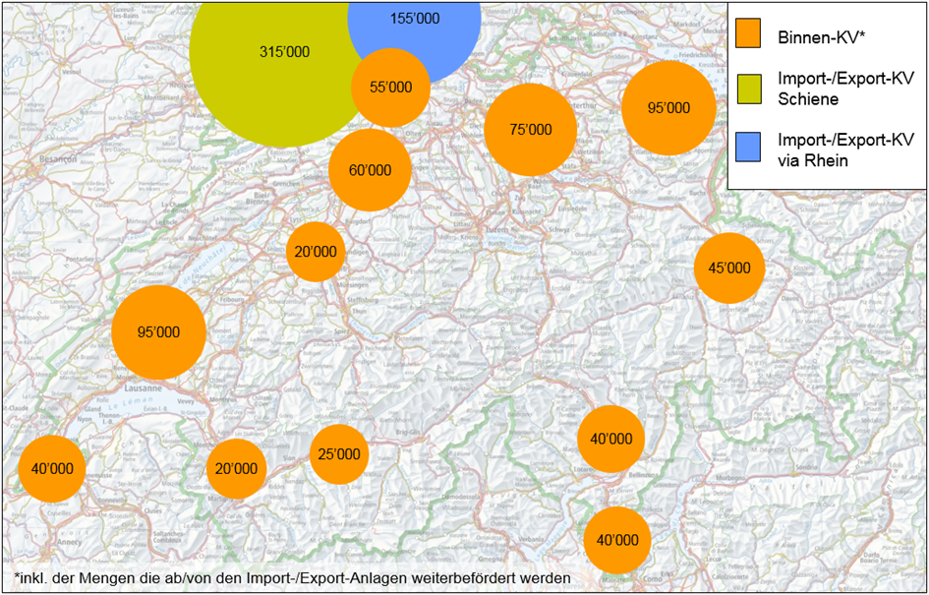
Planifier les installations dédiées au fret ferroviaire et assurer l’harmonisation avec l’aménagement du territoire
Capacité installations
Conception relative au transport ferroviaire de marchandises
Aménagement du territoire
Contributions d’investissement pour les installations ferroviaires privées
Crédit-cadre de 250 millions de francs pour les années 2016-19
Notes:
La conception relative au transport ferroviaire de marchandise sert à la planification générale des installations dédiées au fret ferroviaire et assure l’harmonisation avec l’aménagement du territoire de la Confédération et des cantons ainsi qu’avec l’évolution des infrastructures de transport.
Jusqu’ici, les installations dédiées au transport de marchandises étaient développées par différents acteurs sans que ceux-ci coordonnent continuellement leurs activités. La conception relative au transport ferroviaire de marchandises permet désormais de coordonner la planification de telles installations avec l’aménagement du territoire et de mieux aligner cette planification sur l’évolution des infrastructures ferroviaires, routières et portuaires. La conception regroupe les installations de fret actuellement planifiées en une vue d’ensemble du trafic ferroviaire de marchandises et elle fixe des lignes directrices contraignantes pour la Confédération, les cantons et les communes. Elle ébauche des objectifs et définit les processus permettant de perfectionner ces objectifs de manière conforme aux besoins. La conception contient des indications sur la répartition géographique des installations nécessaires et des capacités requises à l’avenir ; elle permet ainsi une approche de planification suprarégionale lors de la sélection des sites appropriés. La mise en œuvre des objectifs fixés dans la conception nécessite la collaboration de la branche du transport des marchandises, des cantons et de la Confédération. C’est pourquoi la conception a été élaborée dès le départ en étroite concertation avec ces partenaires.
Contributions d’investissement pour les installations ferroviaires privées
La disponibilité des voies de raccordement est une condition indispensable de réussite du transport par wagons complets en Suisse. Les installations de transbordement du transport combiné (ITTC) permettent une combinaison efficiente des divers modes de transport. En encourageant les installations ferroviaires privées de transport de marchandises, la Confédération fournit une contribution essentielle à un développement durable du transport de marchandises.
D’après la loi et l’ordonnance sur le transport de marchandises, entrées en vigueur le 1er juillet 2016, la Confédération fournit des contributions d’investissement à la construction, à l’extension et au renouvellement des ITTC et des voies de raccordement. Elle peut également allouer des prêts à la construction d’installations portuaires dédiées au transbordement de marchandises en transport combiné. A l’étranger, elle ne peut encourager financièrement que l’extension et la construction d’ITTC. Elle assure l’accès non discriminatoire aux ITTC qu’elle subventionne.
Le Parlement a alloué un crédit-cadre de 250 millions de francs pour les années 2016 à 2019 à l’encouragement des installations de triage et de transbordement par arrêté fédéral du 10 septembre 2015.
Les investisseurs, exploitants et propriétaires privés peuvent soumettre à la Confédération une demande de contribution d’investissement. Les requérants prennent en charge au moins 40 % des coûts. Les ITTC et installations d’importance nationale pour la politique des transports situées à l’étranger font l’objet de dispositions spéciales. Les principes d’encouragement sont régis par l’ordonnance sur le transport de marchandises et commentés dans un guide des demandes de contribution d’investissement.
Depuis les années 80, la Confédération subventionne les installations de triage et de transbordement privées. Ces mesures d’encouragement ont abouti en Suisse à la construction d’un réseau dense de voies de raccordement et de petites et moyennes ITTC. La carte des terminaux rend compte de la répartition géographique des ITTC cofinancées par la Confédération en Suisse.

Slide 9
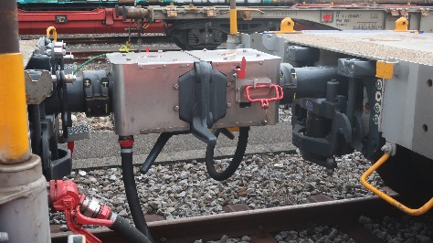
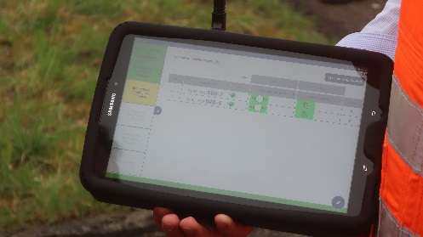
Soutenir les innovations techniques dans le domaine du fret ferroviaire
Efficience
Encouragement d’innovations techniques
Échanges institutionnalisés avec des groupes d’experts de la branche
Notes:
Ouverture des marchés
Corridor
Douane
l'attelage automatique avec tampon central, qui simplifie la composition des trains, l'essai de frein automatique effectué depuis la locomotive, qui rend superflue l'inspection du train sur toute sa longueur, nouveau wagon ferroutage
Désormais, grâce à la loi sur le transport de marchandises, la Confédération est en mesure de soutenir financièrement les innovations techniques dans le domaine du fret ferroviaire suisse, afin de permettre un développement efficace et durable de ce transport, en particulier du trafic par wagons complets isolés. Dans leur déclaration d’intention conjointe, l’OFT et les associations professionnelles ont défini les points forts des innovations à mettre en œuvre dans les années à venir.
Les entreprises de fret ferroviaire souhaitent mieux exploiter et relier entre elles les solutions techniques disponibles aujourd’hui pour l’attelage automatique, les essais de freins automatiques et les processus automatisés de transport régional de marchandises dans les applications pilotes et d’essai. Aujourd’hui, de nombreux travaux sont encore effectués manuellement dans ce domaine, ce qui représente des coûts importants de main-d’œuvre. L’objectif est que le secteur et la Confédération collaborent pour que les innovations techniques actuelles soient introduites de manière coordonnée, étendue et standardisée. Les processus de production ne peuvent gagner en rapidité et en efficience tout en diminuant leurs coûts que si tous les acteurs impliqués dans le fret ferroviaire mettent en œuvre globalement les innovations techniques. C’est une condition à remplir pour que ce type de transport puisse répondre aux exigences croissantes de l’industrie du chargement et de la logistique.
Dans la déclaration d’intention, les participants déclarent qu’ils sont disposés à réaliser les investissements appropriés et à élaborer des règles permettant un accès équitable, transparent et non discriminatoire à ces innovations. De même, l’Office fédéral des transports soutient activement les procédures d’homologation et le perfectionnement des prescriptions.

Slide 10
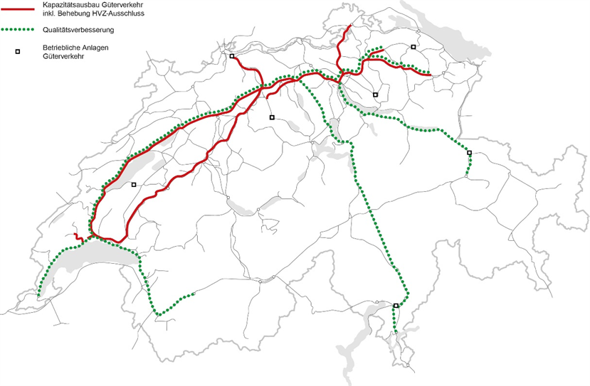
Faisceau cohérent de mesures
Gateway
Garantie de sillons
Sillon express
Innovation technologique
Aménagement du territoire
Notes:
Compétitivité face à la route
Distances courtes
Lots de petite taille
Manque de synérgies entre installations
Manque d’investissement dans les installations
Ponctualité et flexibilité
Capacités

Slide 11
Back up

Slide 12
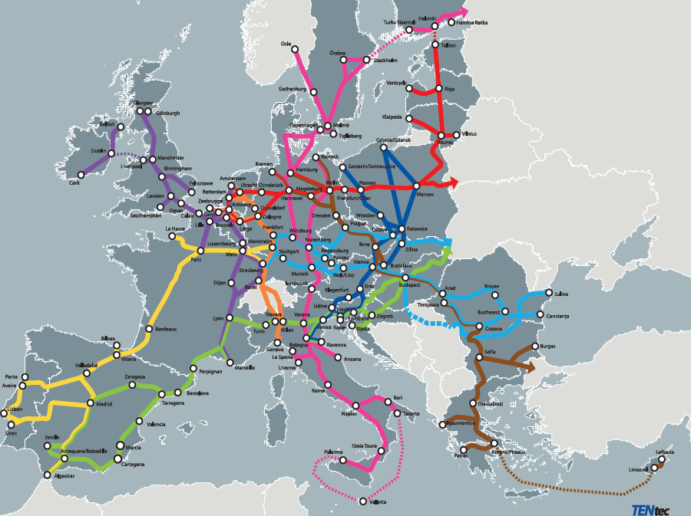
Les corridors TEN-T
Notes:
Afin d’améliorer la mise en réseau et la mobilité et d’encourager le développement économique en Europe, la Commission de l’UE a élaboré des projets internationaux dans le cadre d’un réseau de transports transeuropéen (TEN-T). Elle propose pour le TEN-T un système de priorités à trois degrés formé d’un réseau global européen (« comprehensive network »), d’un réseau central (« core network ») et de corridors de trafic.
Le réseau global est formé de l’infrastructure actuelle est sera complété d’ici à 2050. Les Etats-membres continuent à en assurer l’administration et le financement, avec les ressources du fonds européen de structure et de cohésion.
Le réseau central regroupe les principales artères de trafic. Il sera achevé en 2030. L’opération coûtera environ 250 milliards d’euros pour la seule période allant jusqu’à 2020, selon les estimations de la Commission. Dix corridors prioritaires au sein du réseau central comprennent chacun trois modes de transport, au moins trois Etats-membres et deux passages de frontière. Les Etats-membres peuvent faire appel à un encouragement de l’UE pour l’aménagement du réseau central, issu du financement « Connecting Europe ».

Slide 13
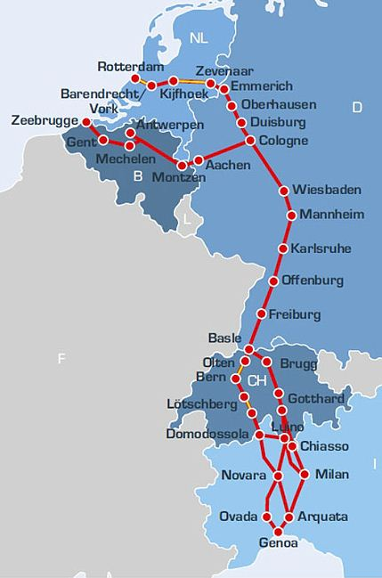
Le corridor Rotterdam ─ Gênes
Relie la mer du nord à la Méditerranée.
Fait partie du programme prioritaire
TEN-T Core Network.
Vise l’harmonisation des équipements de sécurité.
Notes:
Grâce à des conventions internationales, le corridor entre Rotterdam, Anvers et Gênes deviendra un des principaux axes du transport de marchandises. Il sera équipé du système de contrôle de la marche des trains ETCS uniformisé dans toute l’Europe, et accéléré par des moyens organisationnels.
Le corridor 1 commence à Zeebrugge, Anvers ou Rotterdam, passe par Bâle et Chiasso (axe du St-Gothard) ou Domodossola (axe du Loetschberg) à travers les tunnels de base NLFA pour atteindre directement Milan et Gênes.
Corridor 1 Rotterdam – Anvers – Gênes : le volume de fret atteint 28 milliards de tonne-kilomètres par an (en 2005) sur les 1500 km de la liaison de transport de marchandises entre Rotterdam, Anvers et Gênes. Selon les prévisions, il doublera d’ici à 2020 pour atteindre environ 59 milliards de tonne-kilomètres (2020). Il est prévu de généraliser d’ici à 2020 le système de contrôle de la marche des trains ETCS. Aujourd’hui, sur cet axe, deux tronçons en Suisse et la ligne du Betuwe, entre le port de Rotterdam et la frontière allemande, sont équipés de l’ETCS.

Slide 14
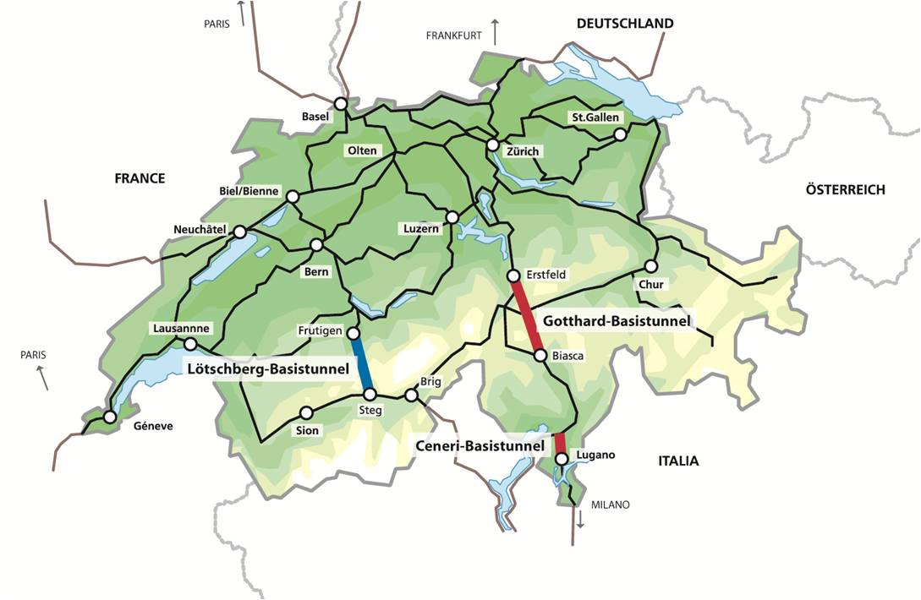
NLFA
Infrastructure ferroviaire
(NLFA)
Notes:
La construction de la NLFA est une des mesures permettant d’atteindre l’objectif de transfert et de réduire le trafic de transit sur la route.
Pour transférer autant que possible de fret transalpin de la route au rail, il faut moderniser et aménager l’infrastructure ferroviaire. La construction de la Nouvelle ligne ferroviaire à travers les Alpes (NLFA) ouvre trois nouveaux tunnels de base au Loetschberg, au St-Gothard et au Ceneri. Les aménagements sur les lignes d’accès rendront les liaisons nord-sud plus courtes, plus rapides et plus performantes pour le transport de voyageurs et des marchandises. Les tunnels de base du Saint-Gothard et du Loetschberg augmentent les capacités du fret de 20 à 50 millions de tonnes par an.
Tunnel de base du Loetschberg
Le tunnel de base du Loetschberg traverse 34,6 km de montagne et relie Frutigen dans l’Oberland bernois à Rarogne en Valais. Les travaux de construction avaient commencé en 1999, et le tunnel a été mis en exploitation le 9 décembre 2007. L’ouvrage culmine à Frutigen à 780 mètres d’altitude. L’axe nord-sud continue vers l’Italie à travers le tunnel du Simplon (Domodossola). Le tunnel de base du Loetschberg accroît considérablement les capacités en transport de marchandises et raccourcit le temps de parcours en transport de voyageurs entre Bâle et Milan. Il a coûté environ 4,25 milliards de francs.
Tunnel de base du Saint-Gothard
Le tunnel de base du Saint-Gothard, le plus long du monde, passe sous 57 km de massif montagneux. Il relie Erstfeld dans le canton d’Uri à Bodio dans celui du Tessin. Les travaux durent depuis 1999, la jonction principale a eu lieu en octobre 2010, l’ouverture est prévue pour fin 2016. Grâce à cet ouvrage, les capacités en transport de marchandises augmenteront et les trains voyageurs circuleront plus vite entre Zurich et Milan. Le tunnel de base du Saint-Gothard a détrôné le précédent détenteur du record de longueur, le tunnel de Seikan au Japon (53,9 km). Il a coûté environ 12,34 milliards de francs.
Dans les deux tunnels de base, la vitesse maximale des trains voyageurs sera de 250 km/h.
Tunnel de base du Ceneri
Le tunnel de base du Ceneri au Tessin complète l’axe du St-Gothard. Il s’étend sur 15,4 km de longueur. Il ne servira pas qu’au trafic grandes lignes, mais il rendra aussi plus attrayant le réseau ferroviaire régional au Tessin en raccourcissant les temps de parcours et en améliorant les liaisons. Il coûtera probablement 2,2 milliards de francs (1,7 milliard d’euros) et sera mis en exploitation en 2019.

Slide 15
Raccordements Nord
Notes:
La Suisse a conclu des conventions internationales en vue de l’aménagement des tronçons d’accès aux tunnels de base avec ses pays voisins l’Allemagne et l’Italie.
Le principal tronçon d’accès à la NLFA du côté allemand pour le fret ferroviaire est la Rheintalbahn. La convention relative à la garantie de la capacité de l’accès à la nouvelle ligne ferroviaire suisse à travers les Alpes (NLFA) (accord de Lugano, 1996) a fixé les intentions des deux pays en matière d’aménagement : du côté allemand, entre Karlsruhe et Bâle, un tronçon sera aménagé ou construit, de sorte que l’accès Nord à la NLFA en Allemagne soit à quatre voies. Selon le texte de la convention, sur les territoires de la Suisse et de l’Allemagne, les capacités de l’accès nord à la NLFA, à savoir l’itinéraire Karlsruhe-Fribourg-en-Brisgau-Bâle, seront augmentées progressivement en fonction de la demande de transport et seront coordonnées entre elles.
Les travaux devraient se terminer en 2022.
L’Allemagne a pris du retard dans l’aménagement de la ligne de la vallée du Rhin pour des raisons financières et du fait des revendications de milieux locaux en matière de protection contre le bruit.

Slide 16
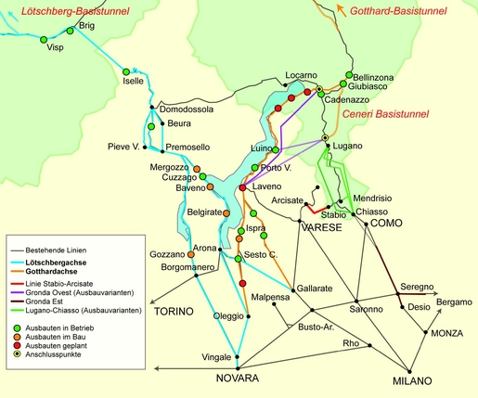
Raccordements Sud
Notes:
L’Italie aménage aussi ses tronçons d’accès à la NLFA, notamment avec la nouvelle technologie de signalisation. Les trains pourront donc circuler à des intervalles plus courts. Comme l’Italie a trois lignes d’accès à la NLFA (depuis Milan par Chiasso, depuis Gallarate et Luino par Bellinzone et depuis Gallarate par le Simplon) la donne est plus simple.
Réalisation des mesures à court terme (Luino, Simplon) : exécutée en partie, en partie assurée
Améliorations techniques (jusqu’en 2020) entre Chiasso et Milan en vue de l'adaptation des capacités à la Suisse – assurées
Aménagement à 4 m de hauteur aux angles:
Ligne de Luino (frontière jusqu’à Gallarate / Novara) jusqu’en 2020 : assurée, la Suisse finance
Aménagement Domodossola – Gallarate jusqu’à 2025 – non assuré
Aménagement Chiasso – Milano jusqu’en 2020 : assuré

